Slide 1
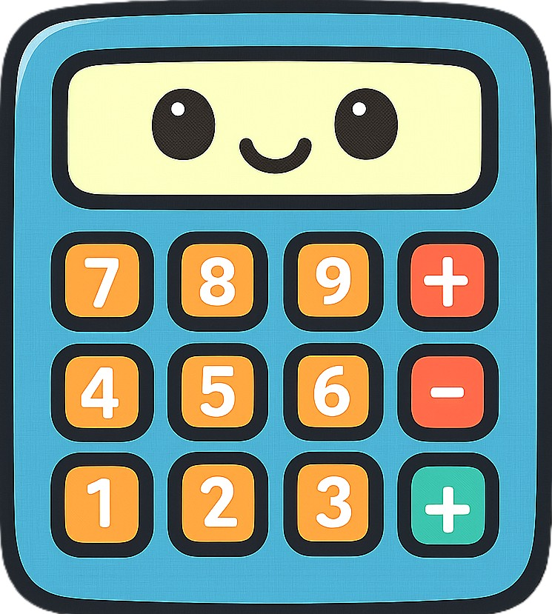
Ứng dụng Máy tính GUI
với Tkinter
Giới thiệu về việc xây dựng một ứng dụng máy tính đơn giản với giao diện đồ họa (GUI) sử dụng thư viện Tkinter của Python.
Sinh viên : Nguyễn Như Khiêm
MSV : K225480106030

Slide 2
Mô tả và Tính năng
Mô tả đề bài
Tính năng chính
Chương trình GUI cho phép nhập hai số thực, chọn phép toán (+, -, ×, ÷), hiển thị kết quả, kiểm tra lỗi và có nút reset.
Nhập liệu số thực
Lựa chọn phép toán
Hiển thị kết quả
Xử lý lỗi
Chức năng reset
Giao diện thân thiện

Slide 3
Thách thức và Kiến thức áp dụng
Thách thức
Kiến thức áp dụng
Xây dựng giao diện trực quan
Thư viện Tkinter
Xử lý lỗi nhập liệu
Lập trình hướng đối tượng (OOP)
Tối ưu hóa giao diện (DPI cao)
Xử lý ngoại lệ (try-except)
Tổ chức mã nguồn (OOP)
Tùy chỉnh giao diện (ttk)
Hỗ trợ DPI cao (ctypes)

Slide 4




Cơ sở lý thuyết: Tkinter, Xử lý ngoại lệ
và OOP, Bố cục Grid
Tkinter
Lập trình hướng đối tượng Tkinter
Thư viện chuẩn Python cho GUI.
Tổ chức mã nguồn dễ bảo trì, mở rộng.
Widget cơ bản: Label, Entry, Button, Radiobutton, Frame.
Encapsulation: Đóng gói thuộc tính.
Modularity: Tách chức năng thành phương thức.
Quản lý bố cục: pack, grid, place (sử dụng grid).
Object instantiation: Khởi tạo đối tượng lớp.
ttk: Giao diện hiện đại, tùy chỉnh style.
Quản lý sự kiện: Liên kết hàm xử lý.
Xử lý ngoại lệ
Bố cục Grid
Đảm bảo tính mạnh mẽ của chương trình.
Sắp xếp widget theo lưới hàng-cột.
ValueError: Nhập không phải số.
row, column: Đặt vị trí widget.
ZeroDivisionError: Chia cho 0.
padx, pady: Tạo khoảng cách.
Messagebox: Hiển thị thông báo lỗi trực quan.
Giao diện gọn gàng, dễ mở rộng.

Slide 5



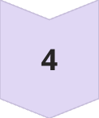

Thiết kế hệ thống và Chức năng
Chương trình được tổ chức thành lớp MayTinhDonGian.
Khởi tạo giao diện
Cửa sổ chính, khung chính.
Tạo widget
Ô nhập liệu, nút radio, nút chức năng, nhãn kết quả.
Xử lý phép toán
Lấy dữ liệu, tính toán, hiển thị.
Xử lý lỗi
Phát hiện lỗi, thông báo.
Reset
Xóa dữ liệu, đặt lại trạng thái.

Slide 6
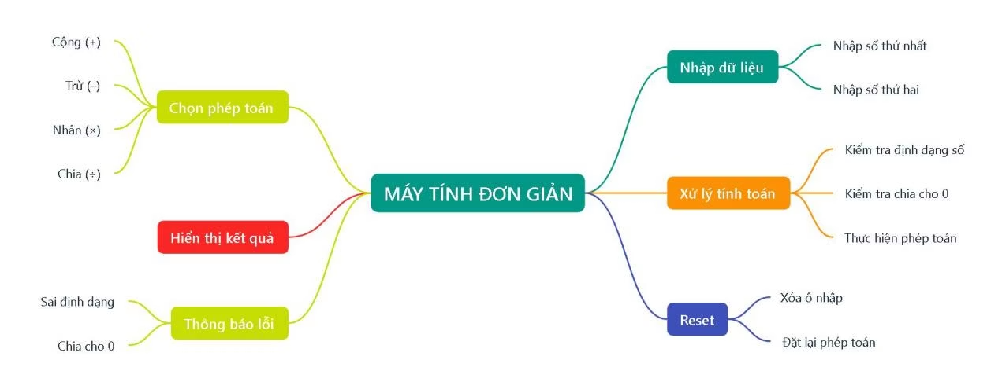
Biểu đồ phân cấp chức năng

Slide 7
Sơ đồ khối thuật toán chính
Xử lý tính toán
1
Điều phối quá trình tính toán và lỗi.
2
Nhập số và kiểm tra lỗi
Kiểm tra dữ liệu nhập hợp lệ.
Cập nhật kết quả
3
Thực hiện phép toán, hiển thị.
4
Reset
Đặt lại giao diện ban đầu.
Bắt ngoại lệ
5
Thông báo lỗi cho người dùng.

Slide 8
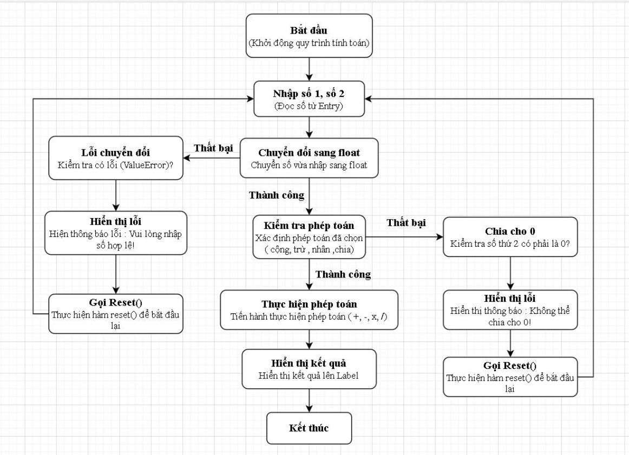
Sơ đồ thuật toán xử lý tính toán trung tâm

Slide 9
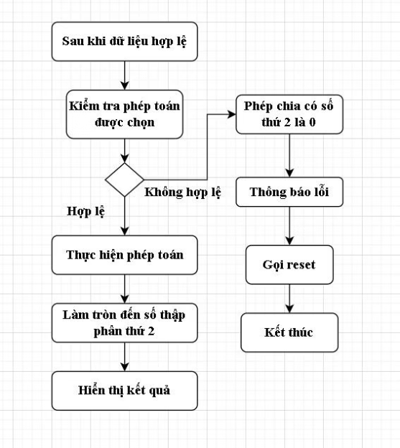
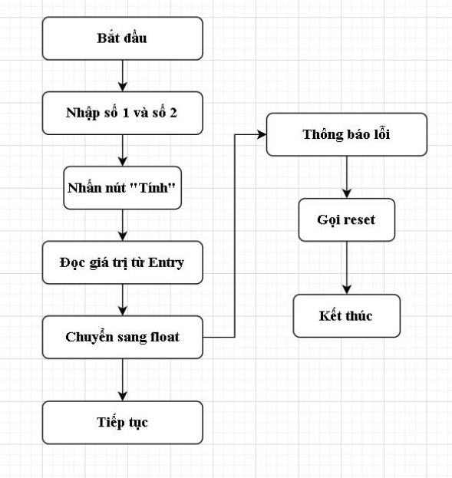
Sơ đồ thuật toán nhập số
và kiểm tra lỗi
Sơ đồ thuật cập nhật kết quả

Slide 10
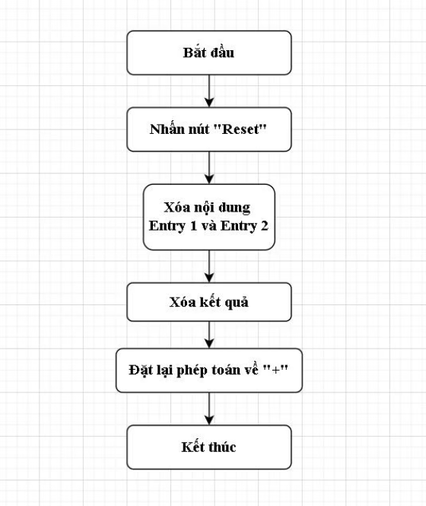
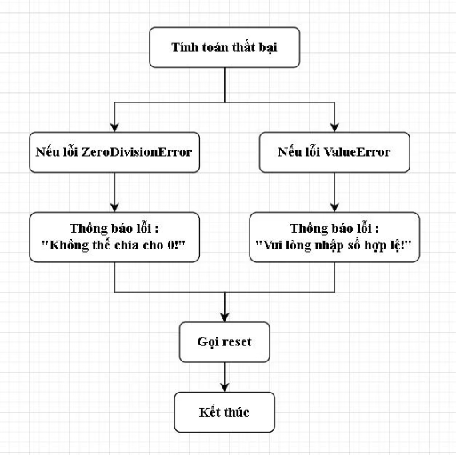
Sơ đồ thuật toán Reset
Sơ đồ thuật toán bắt ngoại lệ

Slide 11
Cấu trúc dữ liệu và Chương trình
Cấu trúc dữ liệu
Hàm trong lớp
Lưu trữ trạng thái giao diện.
__init__: Khởi tạo.
o_cua_so_chinh: Cửa sổ chính.
thiet_lap_style: Cấu hình style.
o_khung_chinh: Khung chính.
tao_o_nhap_so: Tạo ô nhập liệu.
o_nhap_so_1, o_nhap_so_2: Ô nhập liệu.
tao_vung_chon_phep_toan: Nút radio.
phep_toan_duoc_chon: Biến StringVar.
tao_cac_nut_chuc_nang: Nút Tính, Reset.
nhan_ket_qua: Nhãn kết quả.
tao_vung_hien_thi_ket_qua: Nhãn kết quả.
thuc_hien_phep_tinh: Xử lý phép toán.
reset: Xóa dữ liệu.

Slide 12
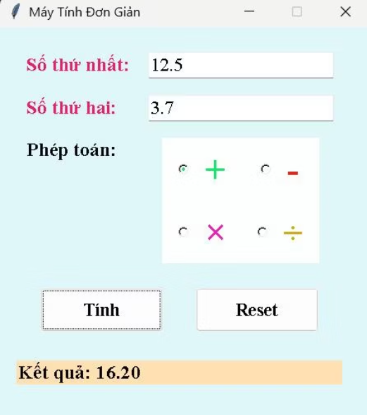
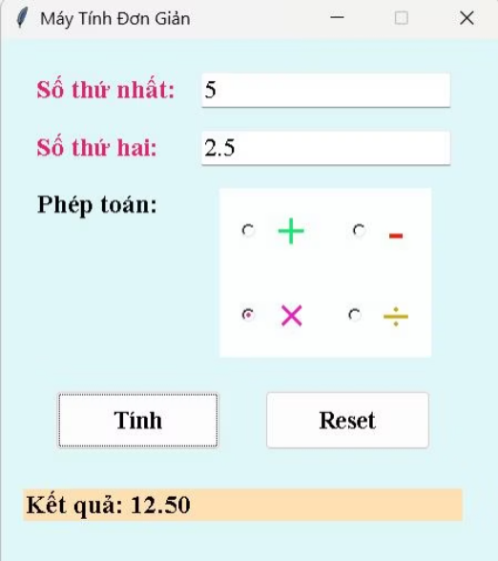
Thực nghiệm và Đánh giá
Kiểm tra : Phép cộng, nhân, lỗi nhập liệu, chia cho 0, reset.
Thực nghiệm phép tính cộng
Thực nghiệm phép tính nhân

Slide 13
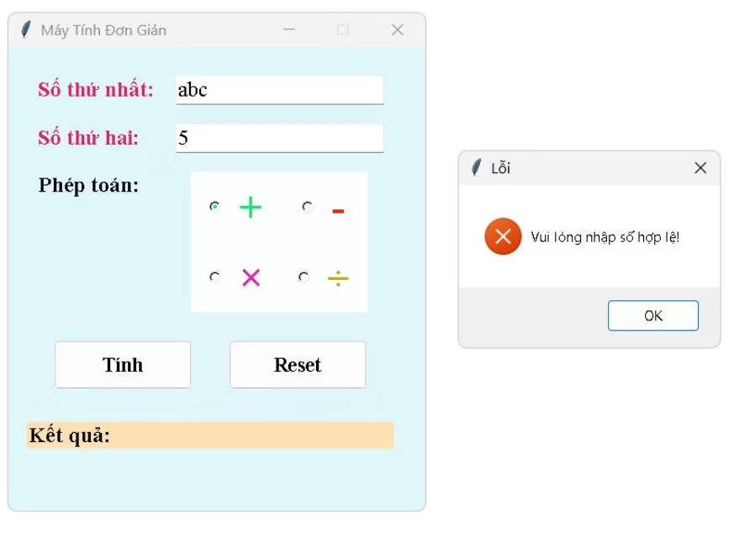
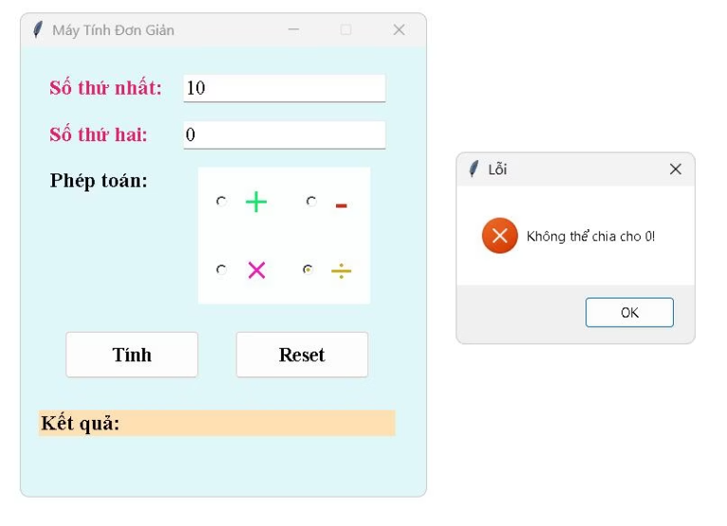
Thực nghiệm khi lỗi nhập liệu
Thực nghiệm khi chia cho 0

Slide 14
Kết luận và Cải tiến
1
Ưu điểm
2
Nhược điểm
Giao diện trực quan, xử lý lỗi tốt, hỗ trợ DPI cao.
Thiếu phép toán nâng cao, không hỗ trợ thay đổi kích thước.
Thành tựu
Đã xây dựng thành công máy tính GUI cơ bản.
Bài học
Hiểu sâu hơn về Tkinter, OOP và xử lý ngoại lệ.
Cải tiến
Thêm phép toán nâng cao, nhập liệu từ bàn phím, lịch sử tính toán và tùy chỉnh giao diện.

Slide 15
Thank You for watching

